Slide 1
جامعة البصرة كلية الهندسة قسم الهندسة الميكانيكية
المادة: البرمجة بلغة فورتران

Slide 2
Chapter One
مدخل إلى البرمجة بلغة فورتران
Lecture: one

Slide 3
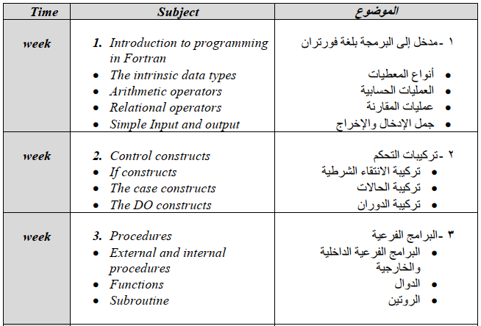
جامعة البصرة – كلية الهندسة – قسم الهندسة الميكانيكية المادة : البرمجة بلغة فورتران

Slide 4
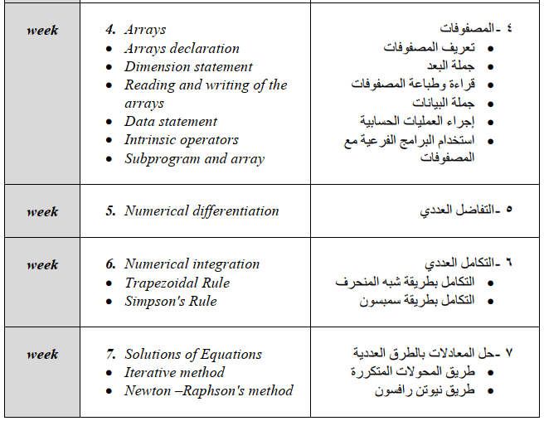
جامعة البصرة – كلية الهندسة – قسم الهندسة الميكانيكية المادة : البرمجة بلغة فورتران

Slide 5
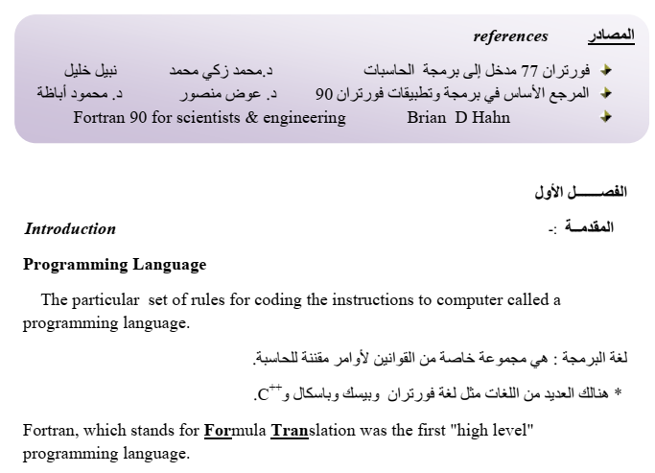
جامعة البصرة – كلية الهندسة – قسم الهندسة الميكانيكية المادة : البرمجة بلغة فورتران

Slide 6
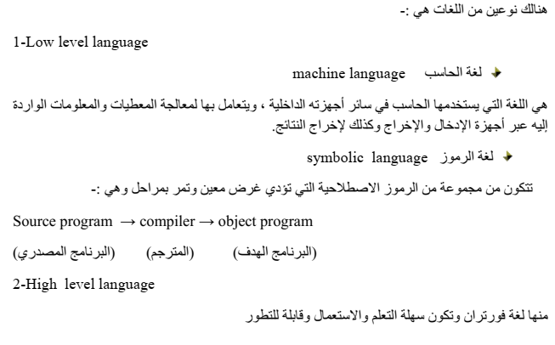
جامعة البصرة – كلية الهندسة – قسم الهندسة الميكانيكية المادة : البرمجة بلغة فورتران

Slide 7
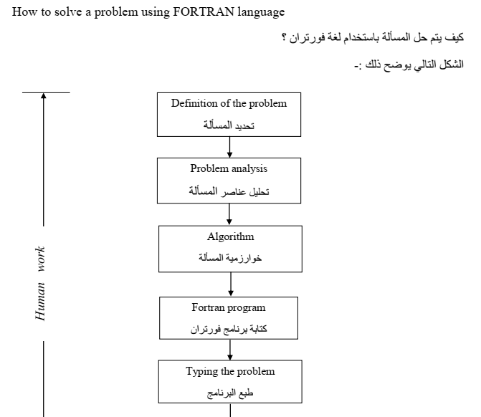
جامعة البصرة – كلية الهندسة – قسم الهندسة الميكانيكية المادة : البرمجة بلغة فورتران

Slide 8
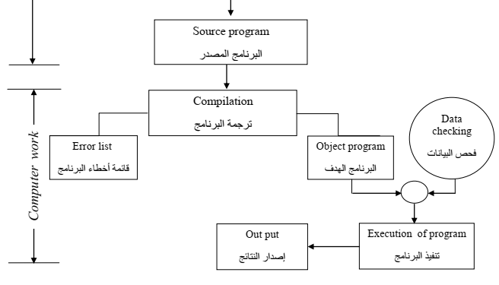
جامعة البصرة – كلية الهندسة – قسم الهندسة الميكانيكية المادة : البرمجة بلغة فورتران

Slide 9
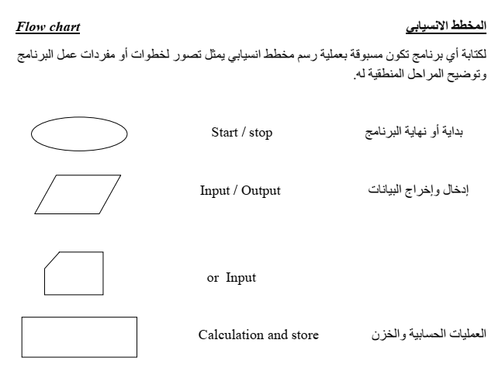
جامعة البصرة – كلية الهندسة – قسم الهندسة الميكانيكية المادة : البرمجة بلغة فورتران

Slide 10
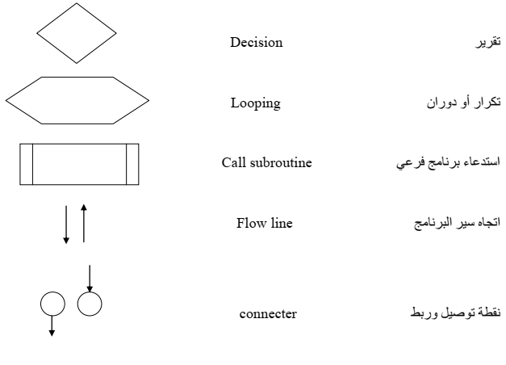
جامعة البصرة – كلية الهندسة – قسم الهندسة الميكانيكية المادة : البرمجة بلغة فورتران

Slide 11
جامعة البصرة – كلية الهندسة – قسم الهندسة الميكانيكية المادة : البرمجة بلغة فورتران

Slide 12
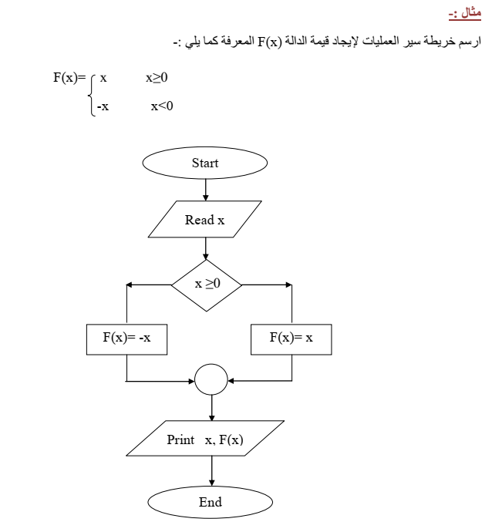
جامعة البصرة – كلية الهندسة – قسم الهندسة الميكانيكية المادة : البرمجة بلغة فورتران

